Slide 1


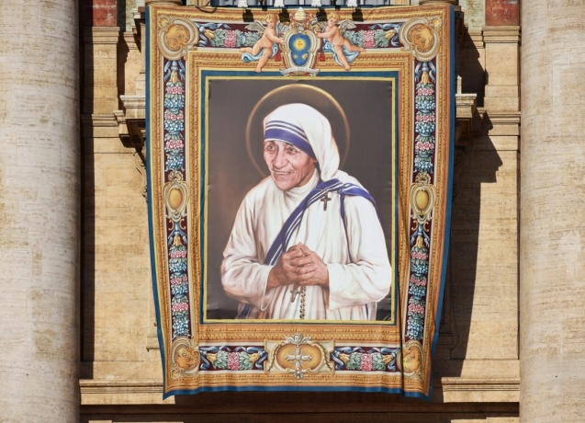


Slide 2
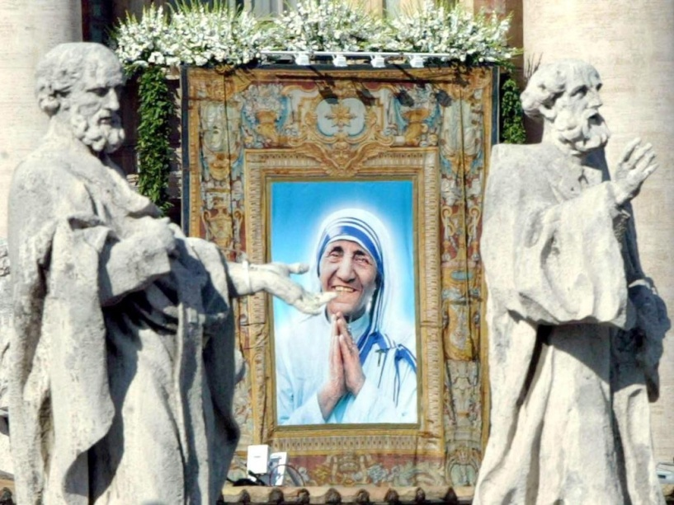
Madre Teresa es la santa perfecta para el Año de la Misericordia.
Teresa de Calcuta se convirtió en santa 19 años después de su muerte, el 5 de setiembre de 1997,
y tras un rápido proceso de canonización ya que fue proclamada beata el 19 de octubre de 2003
en otra ceremonia multitudinaria en el Vaticano.

Slide 3
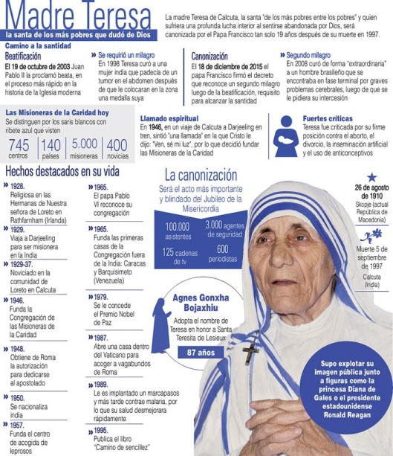
A lo largo del proceso se necesitaron dos milagros aprobados, uno para la beatificación
y otro para la canonización.
El primero fue la "curación inexplicable" de una mujer india de religión animista, Mónica Bersa,
de 34 años, que padecía un tumor en el abdomen del que sanó en 1998. El segundo fue el caso
del brasileño Marcilio Andrino, que se curó de una grave infección cerebral en 2008.

Slide 4
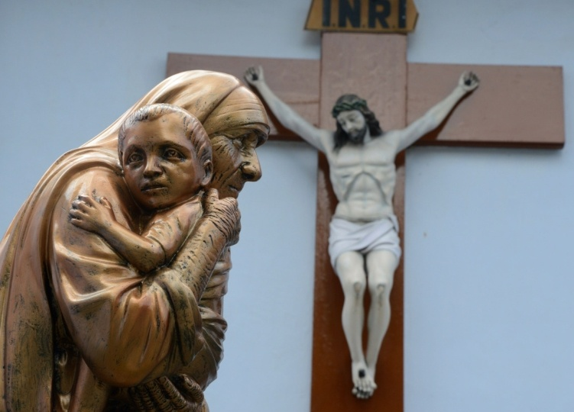
La Madre Teresa es una santa para todos, para los pobres y los ricos, y para nuestro tiempo,
devastado por tanta violencia y aridez de corazón.
Francisco aseguró que para la nueva Santa "la misericordia fue la sal que daba sabor a cada obra suya
y la luz que iluminaba las tinieblas de los que no tenían ni siquiera lágrimas
para llorar su pobreza y sufrimiento".

Slide 5
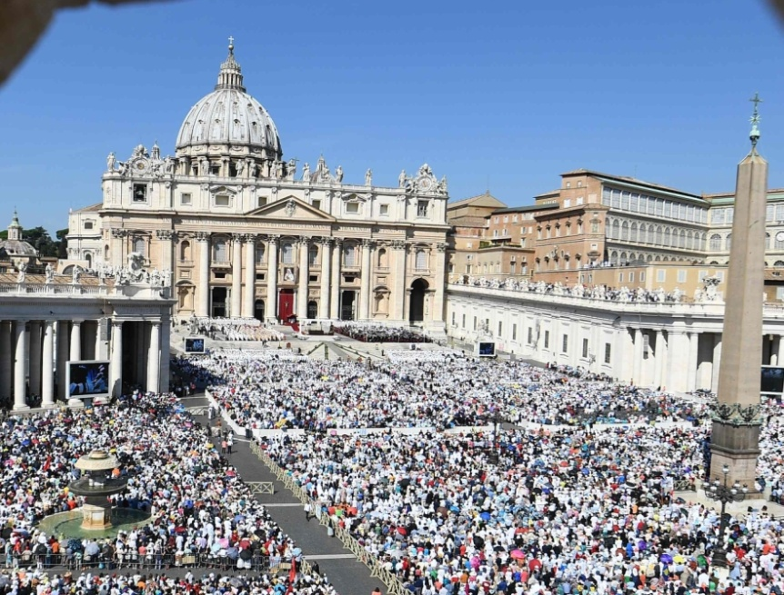
La plaza San Pedro del Vaticano estalló en aplausos antes siquiera de que el pontífice terminara
de pronunciar el rito de canonización, en un reflejo de la admiración hacia la Madre Teresa
entre cristianos y no cristianos durante su vida y tras su muerte en 1997.

Slide 6
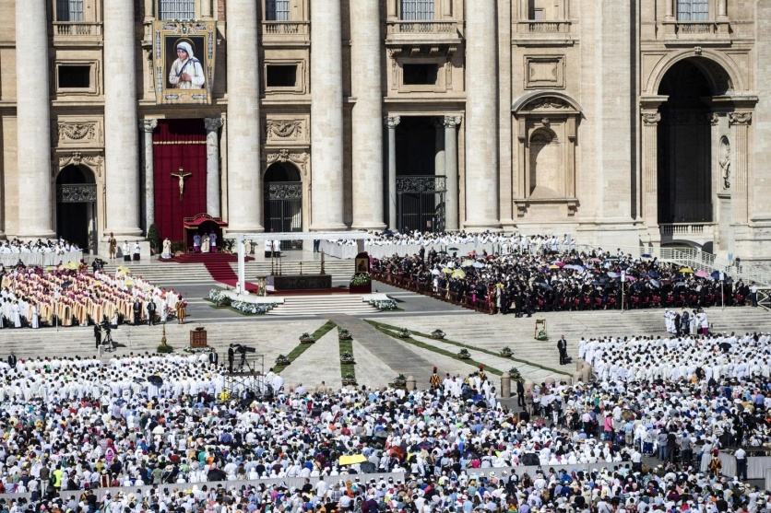
Era muy consciente de su necesidad de misericordia ante Dios y se sentía a gusto con su propia pobreza. Como la Madre Teresa, podemos denominar esta realidad de nuestra pobreza interior
la “la Calcuta de mi propio corazón" por eso Madre Teresa solía decir: “Calcuta está en todas partes.”
El Año de la Misericordia es un recordatorio para todos nosotros de que ante Dios todos necesitamos
misericordia, por eso todos somos pobres, nos sentimos mendigos necesitados de su amor,
de su perdón, de su misericordia.

Slide 7
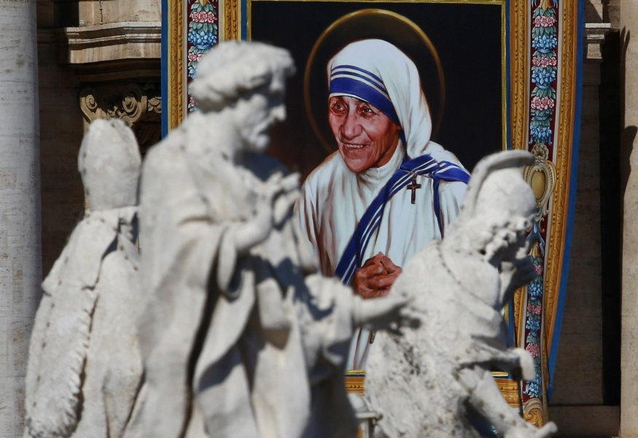
Perdonar y olvidar (de verdad), es otra de sus enseñanzas.
Ella estaba siempre dispuesta a mostrar misericordia y perdón a los demás.
Necesitamos mucho amor para perdonar y necesitamos mucha humildad para olvidar,
porque el perdón no está completo a menos que olvidemos también.

Slide 8
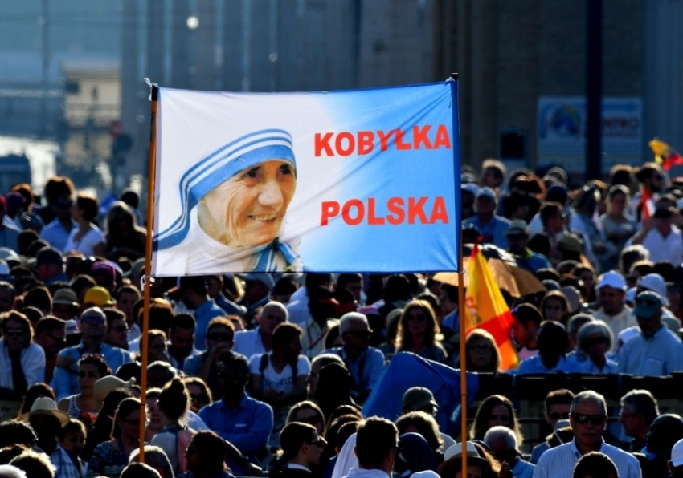
Durante la ceremonia de canonización de la Madre Teresa el papa Francisco,
quien la considera un ejemplo de solidaridad y entrega, la describió como el modelo
para una Iglesia Católica que se acerca a las periferias en busca de los mas necesitados.
Ella se ha dedicado a atender a los sectores más marginales de la sociedad,
de los refugiados, de las prostitutas, los enfermos, pobres y ancianos.

Slide 9
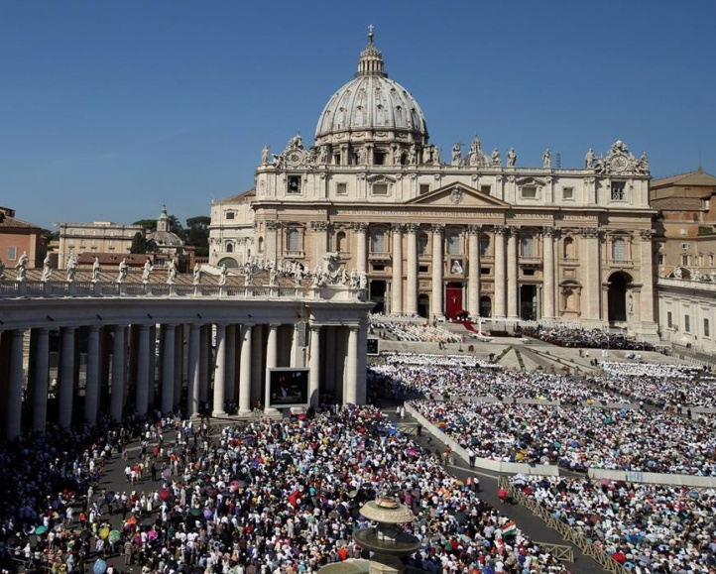
En su homilía, Francisco la elogió como una santa misericordiosa que defendía la vida de los no nacidos,
los enfermos y los abandonados, recordando su firme postura en contra del aborto,
que a menudo la enfrentó con voces progresistas en todo el mundo.
"Se ha inclinado sobre las personas desfallecidas, que mueren abandonadas al borde de las calles,
reconociendo la dignidad que Dios les había dado; ha hecho sentir su voz a los poderosos de la tierra
para que reconocieran sus culpas ante los crímenes de la pobreza creada por ellos mismos", dijo el papa.

Slide 10
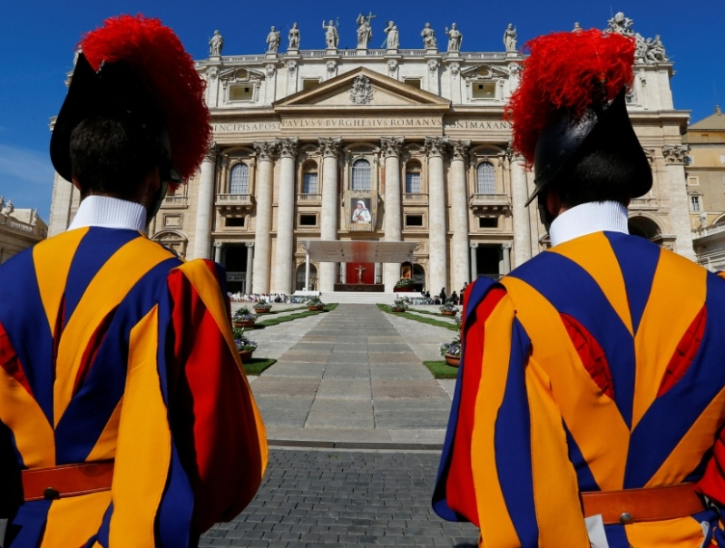
Aunque Francisco se ha esforzado por mostrar a la Madre Teresa como un modelo por su gozosa dedicación a los olvidados por la sociedad, también reconocerá la santidad de una monja que pasó la mayor parte
de su vida adulta en una agonía espiritual por sentir que Dios la había abandonado.
Francisco reconoce que la Madre Teresa no sólo compartía la pobreza material de los pobres,
sino también la pobreza espiritual de los que se sienten "no amados, no deseados, no atendidos".

Slide 11
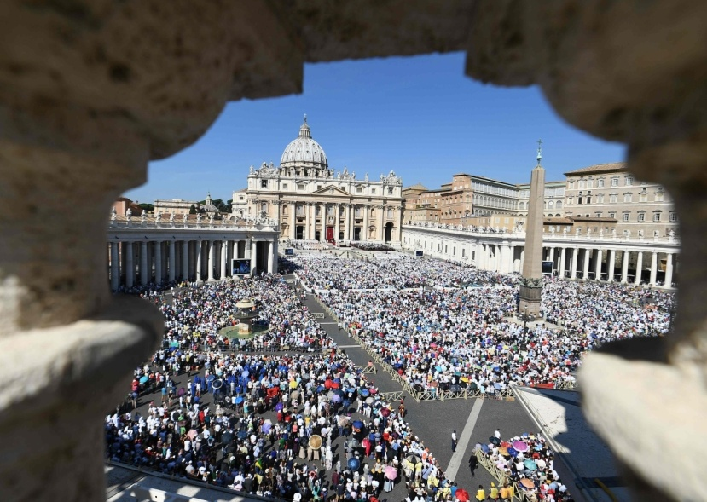
La canonización de la Madre Teresa, que será la primera Premio Nobel
en subir a los altares de las Iglesia católica.
"Hoy entrego este emblemática figura de mujer y de consagrada a todo el mundo del voluntariado:
que ella sea vuestro modelo de santidad".

Slide 12
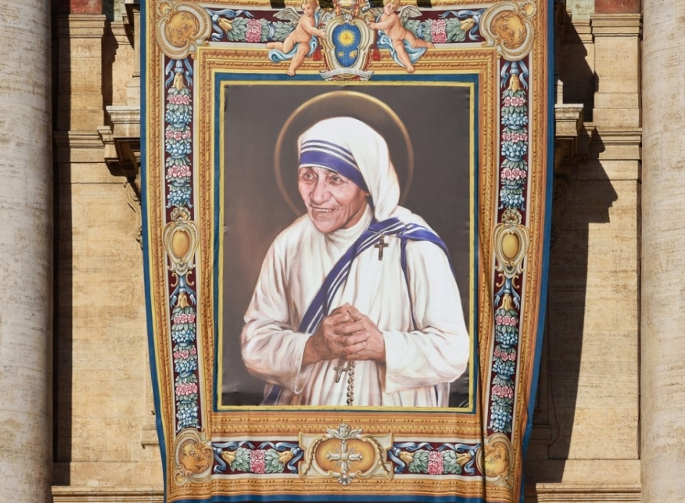
"Que esta incansable trabajadora de la misericordia nos ayude a comprender cada vez más
que nuestro único criterio de acción es el amor gratuito, libre de toda ideología y de todo vínculo,
y derramado sobre todos sin distinción de lengua, cultura, raza o religión", dijo Francisco.

Slide 13
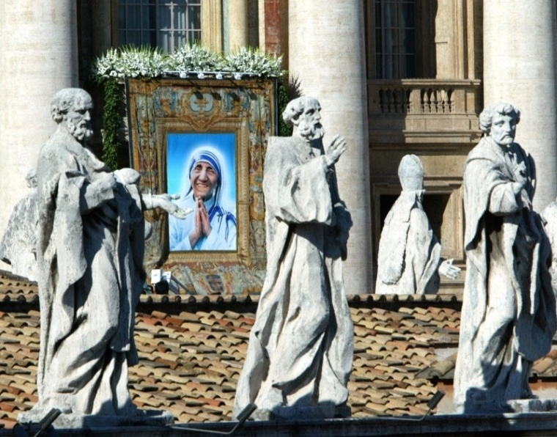
"Madre Teresa amaba decir: 'Tal vez no hablo su idioma, pero puedo sonreír'.
Llevemos en el corazón su sonrisa y entreguémosla a todos los que encontremos en nuestro camino, especialmente a los que sufren.
Abriremos así horizontes de alegría y esperanza a toda esa humanidad desanimada
y necesitada de comprensión y ternura".

Slide 14
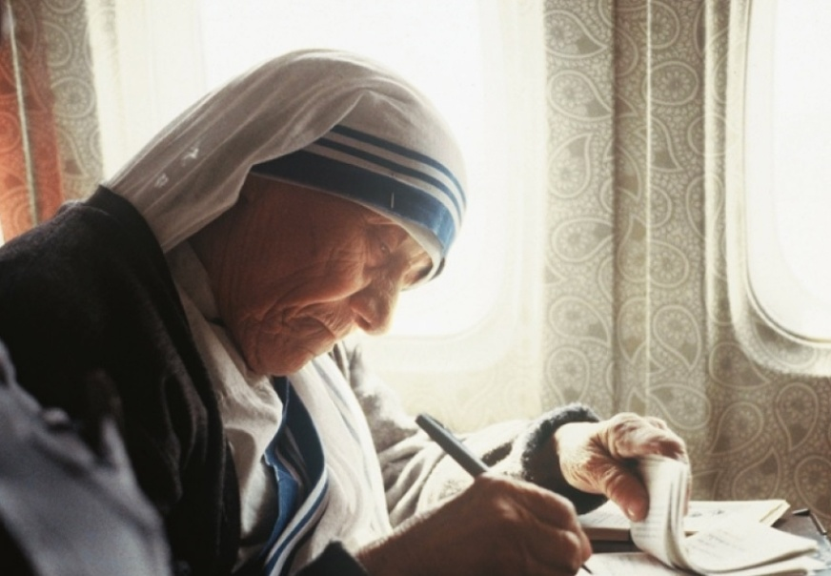
Citas de la Madre Teresa
“Orar a Cristo es amarlo y amarlo significa: Cumplir sus Palabras”.
“Nuestras acciones sólo pueden producir frutos,
cuando son expresión verdadera de una plegaria sincera”.

Slide 15
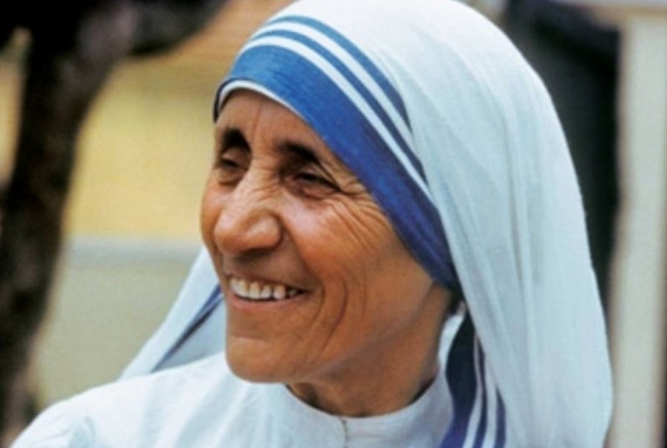
“El que tiene a Dios en su corazón, desborda de alegría”.
“Nuestra alegría es el mejor modo de predicar el cristianismo”.
“Las personas más felices no siempre tienen lo mejor de todo.
Solo sacan lo mejor de todo lo que encuentran en su camino”.

Slide 16
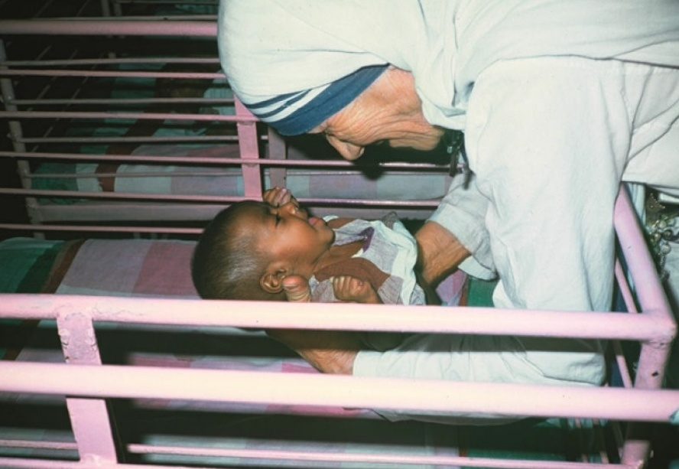
“El amor tiene que ponerse en acción.
Muchas veces basta una palabra, una mirada, un gesto para llenar el corazón del que amamos”.
“No es lo importante lo que uno hace, sino cómo lo hace,
cuánto amor, sinceridad y fe ponemos en lo que realizamos”.

Slide 17
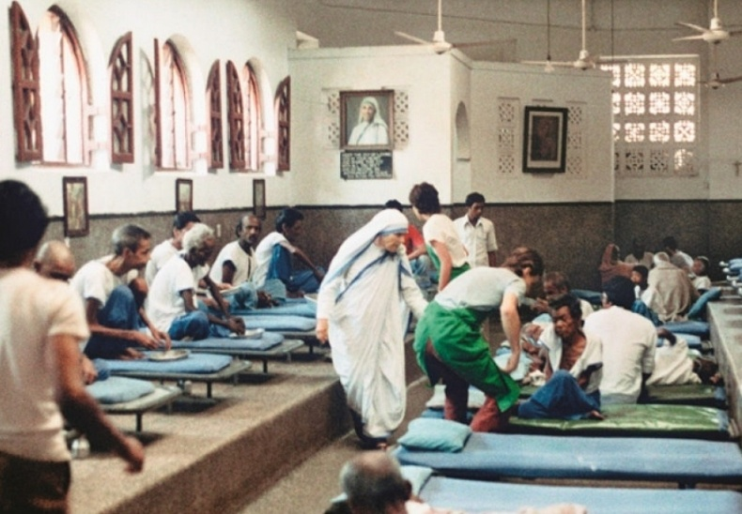
“Cada trabajo es importante, y lo que yo hago, no lo puedes hacer tú,
de la misma manera que yo no puedo hacer lo que tú haces.
Pero cada uno de nosotros hace lo que Dios le encomendó”.
“No puedo parar de trabajar. Tendré toda la eternidad para descansar”.
“Si no se vive para los demás, la vida carece de sentido”.

Slide 18
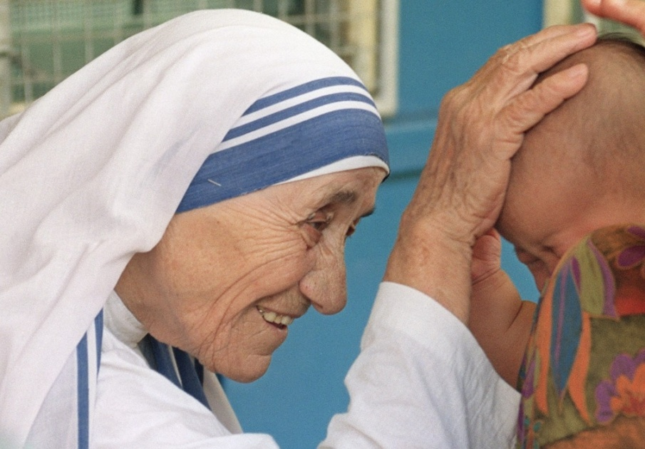
“Los pobres son la esperanza del mundo
porque nos proporcionan la ocasión de amar a Dios a través de ellos”.
“Son el don de Dios a la humanidad, para que nos enseñen una manera diferente de amarlo,
buscando siempre la manera de dignificarlos y rescatarlos”.

Slide 19
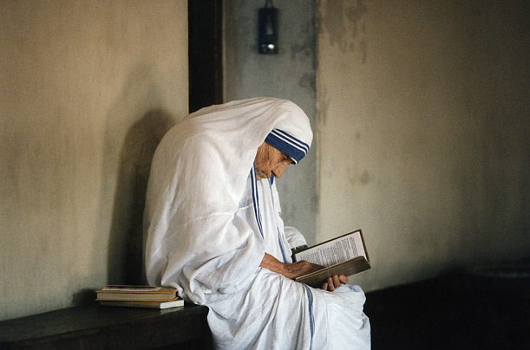
“El silencio nos enseñará muchísimas cosas: A hablar con Cristo.
A estar alegres en los momentos de desolación. A descubrir muchas cosas prácticas para decir”.
“Si fuésemos humildes, no nos cambiaría: ni la alabanza ni el desánimo.
Si alguien nos criticase, no sentiríamos desánimo.
Si alguien nos ensalzase, no nos sentiríamos orgullosos”.

Slide 20
“La santidad es hacer siempre, con alegría, la voluntad de Dios.
Para eso es necesaria la fidelidad a su Palabra”.
“La santidad no es un lujo para unos pocos,
sino una sencilla obligación para todos”.

Slide 21







¿Te ha gustado?
Puedes ver más entrando
Aquí
Además puedes recibir powerpoints en tu correo electrónico suscribiéndote aquí:

